Slide 1

现代密码学和量子计算
现代密码学前沿选讲
信息安全系 许瑞
Email: xurui@cug.edu.cn
PPT模板下载：www.1ppt.com/moban/ 行业PPT模板：www.1ppt.com/hangye/
节日PPT模板：www.1ppt.com/jieri/ PPT素材下载：www.1ppt.com/sucai/
PPT背景图片：www.1ppt.com/beijing/ PPT图表下载：www.1ppt.com/tubiao/
优秀PPT下载：www.1ppt.com/xiazai/ PPT教程： www.1ppt.com/powerpoint/
Word教程： www.1ppt.com/word/ Excel教程：www.1ppt.com/excel/
资料下载：www.1ppt.com/ziliao/ PPT课件下载：www.1ppt.com/kejian/
范文下载：www.1ppt.com/fanwen/ 试卷下载：www.1ppt.com/shiti/
教案下载：www.1ppt.com/jiaoan/
字体下载：www.1ppt.com/ziti/

Slide 2
CONCENTS
密码学简介
现代密码学
量子计算
量子计算与现代密码学

Slide 3
PART 01
密码学简介

Slide 4
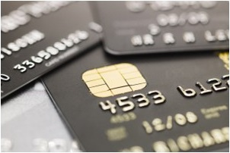
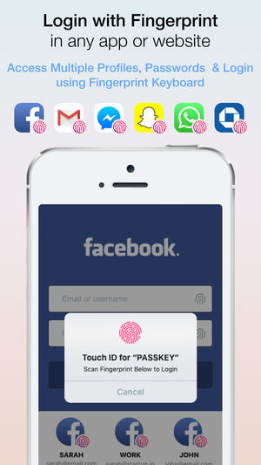

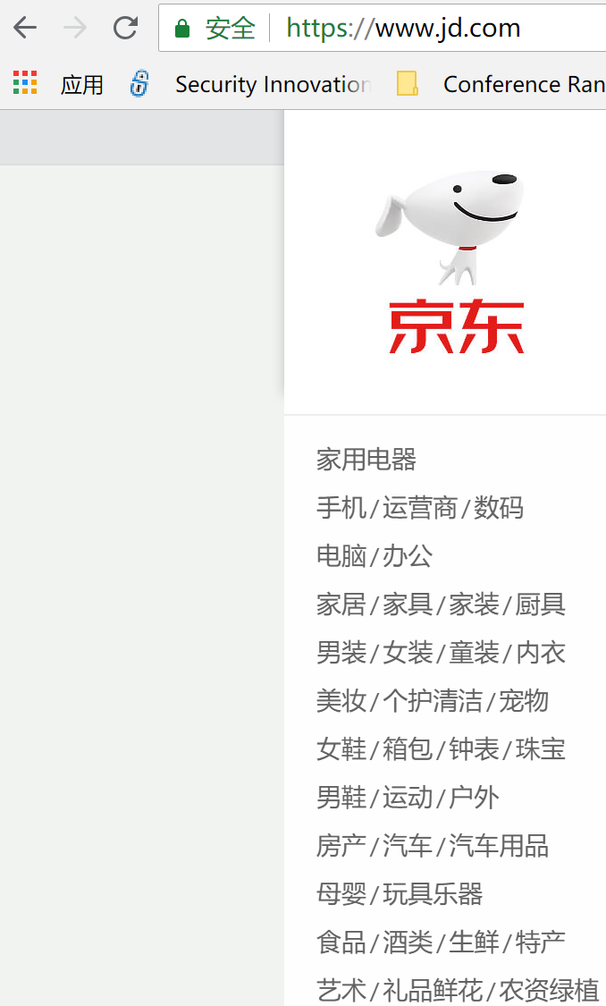
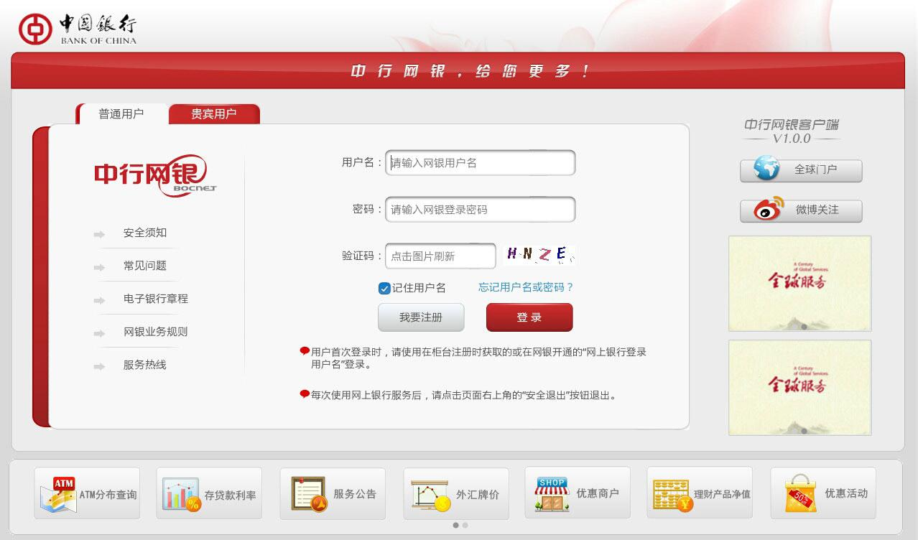
密码学无处不在

Slide 5
密码学发展历程
公钥密码学
04
后量子密码学
03
传统密码
02
01
密码学标准化

Slide 6
对称加密(symmetric encryption)
最基本的密码学原语(primitive)
注意区分密码(cipher)和口令(password)
安全信道
k
k
M
C = E (k, M)
M = D (k, C)
加密
Enc
解密
Dec
Alice
公开信道
Bob
Eve

Slide 7
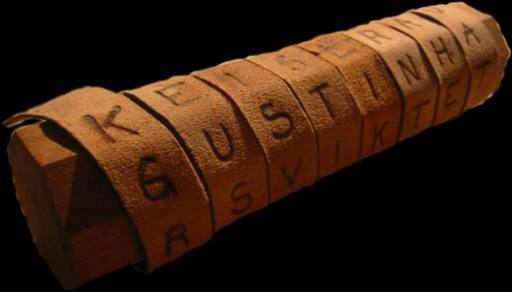
加密的本质—信息不对称
最早的加密手段—文字
不懂文化的底层人民无法解密
来自古希腊的加密工具—天言(Skytale)，也叫斯巴达圆棍
思考：Skytale的密钥是什么？

Slide 8
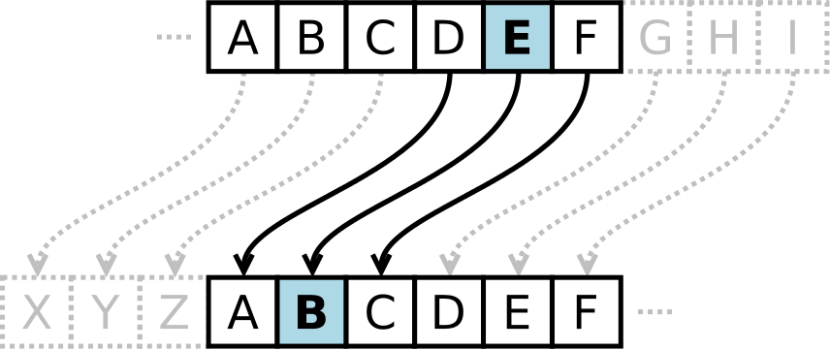
凯撒密码
因凯撒大帝使用而得名
"If he had anything confidential to say, he wrote it in cipher, that is, by so changing the order of the letters of the alphabet, that not a word could be made out. If anyone wishes to decipher these, and get at their meaning, he must substitute the fourth letter of the alphabet, namely D, for A, and so with the others."
— Suetonius, Life of Julius Caesar 56

Slide 9
凯撒密码举例
Plain: A B C D E F G H I J K L M N O P Q R S T U V W X Y Z
Cipher: D E F G H I J K L M N O P Q R S T U V W X Y Z A B C
Message: LET US KILL LONGINUS
Ciphertext:
OHW XV NLOO ORQJLQXV
Ciphertext : GDPQ KH IRXQG RXW
Message :
DAMN HE FOUND OUT

Slide 10
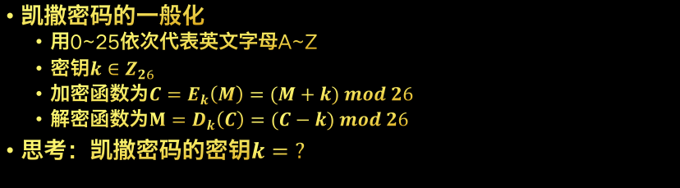
轮换密码(Shift Cipher)
凯撒密码的一般化
用0~25依次代表英文字母A~Z
密钥$k∈Z_{26}$
加密函数为$C=E_{k}\left(M\right)=(M+k) mod 26$
解密函数为$M=D_{k}\left(C\right)=(C−k) mod 26$
思考：凯撒密码的密钥$k=?$
事实上，凯撒密码没有密钥
凯撒密码并不是一个加密算法

Slide 11
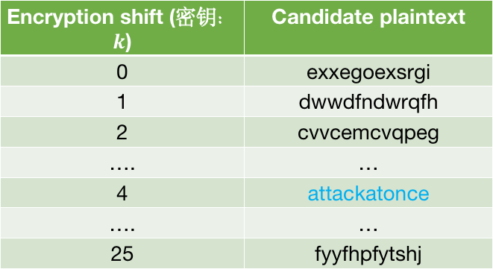
密码分析
密码学包含密码设计与密码分析两个研究对象
互相促进，互相对抗
轮换密码的密钥空间为26，可以采用穷举攻击
Encryption shift (密钥：$k$) | Candidate plaintext
0 | exxegoexsrgi
1 | dwwdfndwrqfh
2 | cvvcemcvqpeg
…. | …
4 | attackatonce
…. | …
25 | fyyfhpfytshj

Slide 12
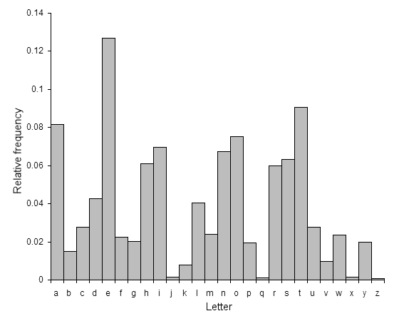
密码分析
替换密码(substitution cipher)：不再采用轮换的思路，每个英文字母可以对应任意其他的字母
密钥空间为26！
可以采用频率分析(frequency
analysis)来攻击替换密码
简单思路：统计密文中出现频率最
高的字母，假设其代表对应明文为e

Slide 13
密码分析要考虑的三要素
攻击者拥有的信息
只能得到密文(ciphertext only attack)
可以选择明文(chosen plaintext attack)
可以选择密文(chosen ciphertext attack)
攻击者的计算能力
存储空间
计算时间
如何衡量攻击者是否攻破密码
如何定义加密算法的安全性？
攻击者是否能够恢复明文？若攻击者能够缩小猜测范围呢？若攻击者能够得知明文的部分信息呢？

Slide 14
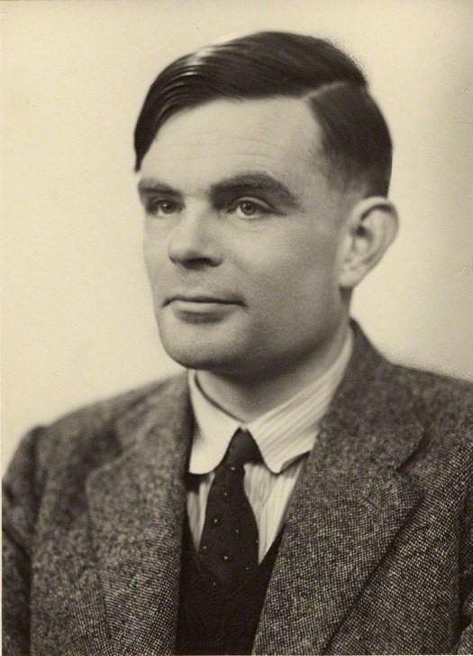
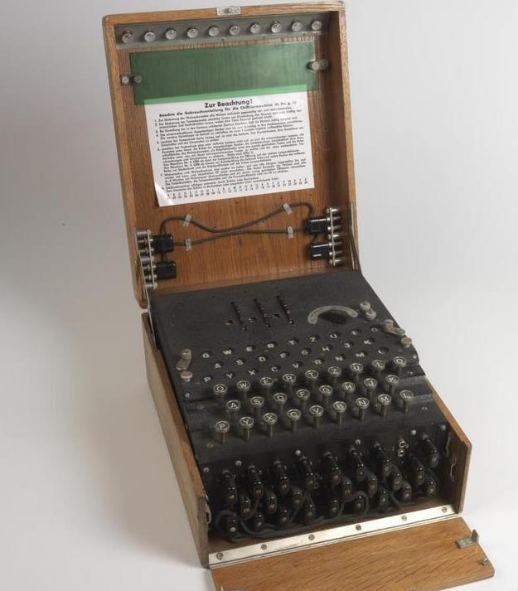
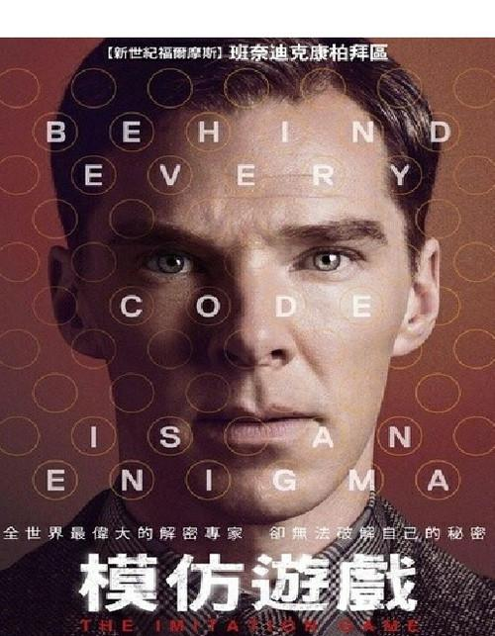
历史上的密码破译举例
第二次世界大战中图灵对Enigma的破译工作
已知明文攻击(known plaintext attack)
德国播报天气预报有严格的格式
可以在截获的密文中猜到天气一词” Wetter”对应的密文
Alan Turing
Enigma

Slide 15
历史上的密码破译举例
选择明文攻击(chosen plaintext attack)--二次世界大战中的中途岛战役
美国海军的密码破译专家分析出了日军将对某个地点实施军事打击，该地点用‘AF’指代
专家怀疑‘AF’指代的是中途岛，但并不确定
专家要求美军用明文发送信息“中途岛上淡水供应不足”
日军截获美军消息之后，对其进行加密，并传达出去
美军专家截获日军密文，发现密文中出现‘AF’一词
至此，破译专家已可确认‘AF’指代的是中途岛
美军在中途岛设伏，以少胜多击败日军
现在选择明文攻击更加容易，最简单的例子：qq，微信

Slide 16
PART 02
现代密码学

Slide 17
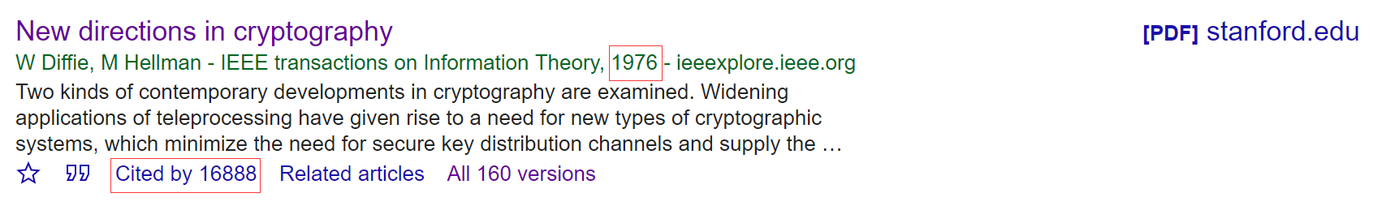
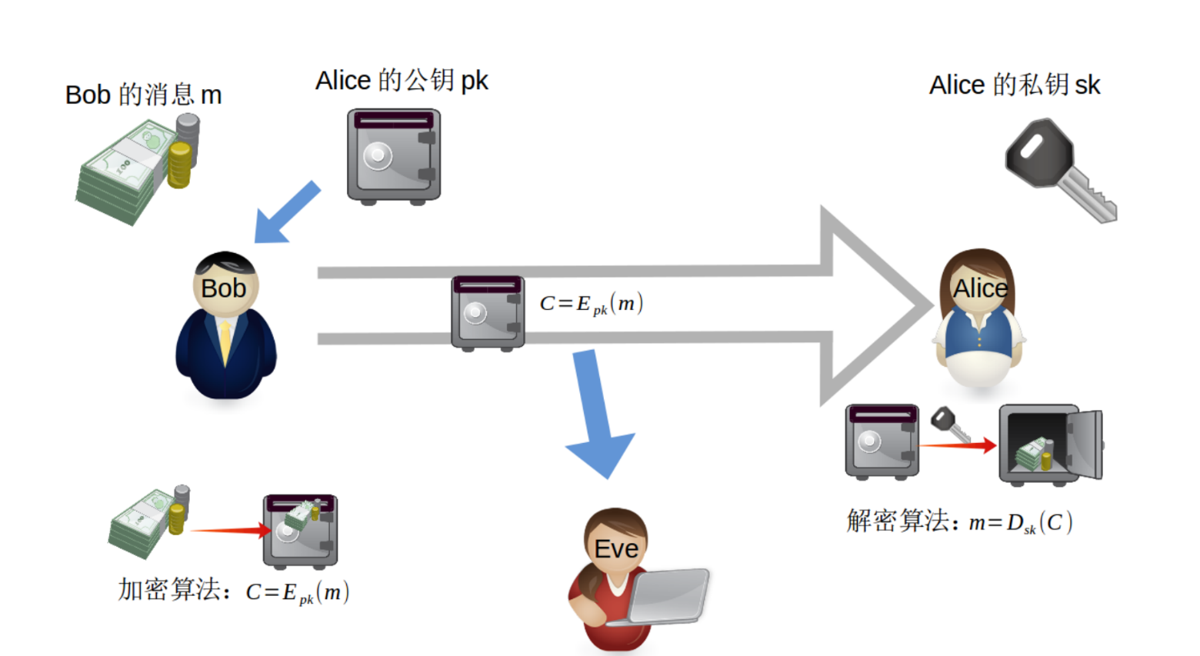
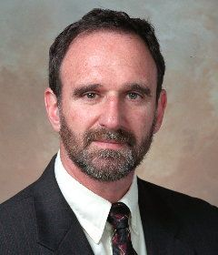
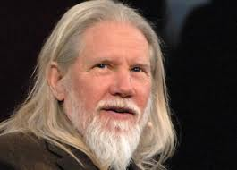
密码的新方向—公钥密码学
Diffie Hellman横空出世
New directions in cryptography
Bailey W. Diffie
Martin Hellman

Slide 18
现代密码学
Definition
形式化定义
明确定义何为安全
01
Assumption
显示困难性假设
明确指出密码方案基于何种困难性假设
02
Proof
03
严格的安全证明
构造的密码学方案一定要有严格的安全证明

Slide 19
现代密码学的原则
公开算法，保密密钥
02
算法是公开的，只有密钥是保密的
保密密钥相对简单，而保密算法较难
01
Kerckhoff principle
03
公开算法使得加密算法升级方便
不要自己设计加密算法，不要自己
实现加密算法，统统留给专业人员！
公开的密码算法可接受公众检测，可信度高
不要用任何人或组织提供的非公开密码算法！
04

Slide 20
基于困难性假设的密码算法证明
不同计算任务难度不同
有些计算比较容易：比如加、减、乘、除
另外一些计算比较困难：比如开方运算、对数运算
如何衡量计算的难度：计算复杂度(computational complexity)
计算复杂度：
依照问题的内在困难性对不同问题进行分类
不依赖解决问题的算法(即考虑问题在最好的算法下所需的资源)
通常是关于问题规模(一般为问题输入的长度)的函数
多项式时间复杂度是一个重要的坎

Slide 21
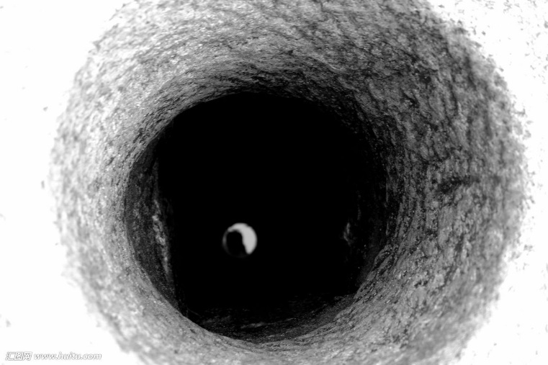
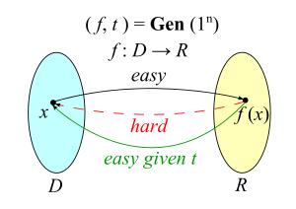


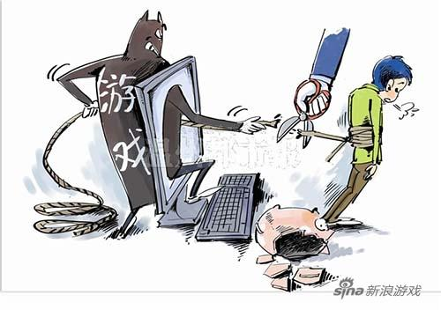
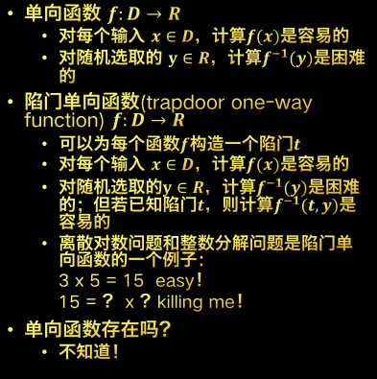
单向函数(one-way function)
单向函数 $f:D→R$
对每个输入 $x∈D$，计算$f(x)$是容易的
对随机选取的 $y∈R$，计算$f^{−1}(y)$是困难的
陷门单向函数(trapdoor one-way function) $f:D→R$
可以为每个函数$f$构造一个陷门$t$
对每个输入 $x∈D$，计算$f(x)$是容易的
对随机选取的$y∈R$，计算$f^{−1}(y)$是困难的；但若已知陷门$t$，则计算$f^{−1}(t,y)$是容易的
离散对数问题和整数分解问题是陷门单向函数的一个例子：
3 x 5 = 15 easy！
15 = ？ x ？killing me！
单向函数存在吗？
不知道！
陷门单向函数
单向函数
覆水难收
破镜重圆
浪子回头

Slide 22
现代密码算法设计基本思路
密码算法构造
01
02
密码算法安全性定义
03
密码算法用到的困难性假设
04
规约(Reduction)证明

Slide 23


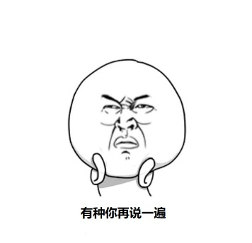

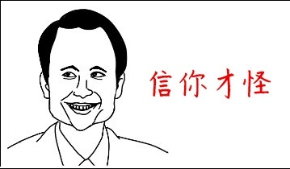
基于困难性假设的密码算法证明
那我可以利用你的
方法解决问题P
假设某个问题P很难
基于该问题设计密码算法W
证明该密码算法W安全
假设存在攻击者A可以破解密码算法W
构造另一个攻击者B，B利用A作为自己的子程序
证明B可以解决困难问题P
被研究问题P的专家打脸
现在可以打脸攻击者A了
密码算法W的安全性得证
我能破解W
你确定吗
那当然

Slide 24
PART 03
量子计算

Slide 25
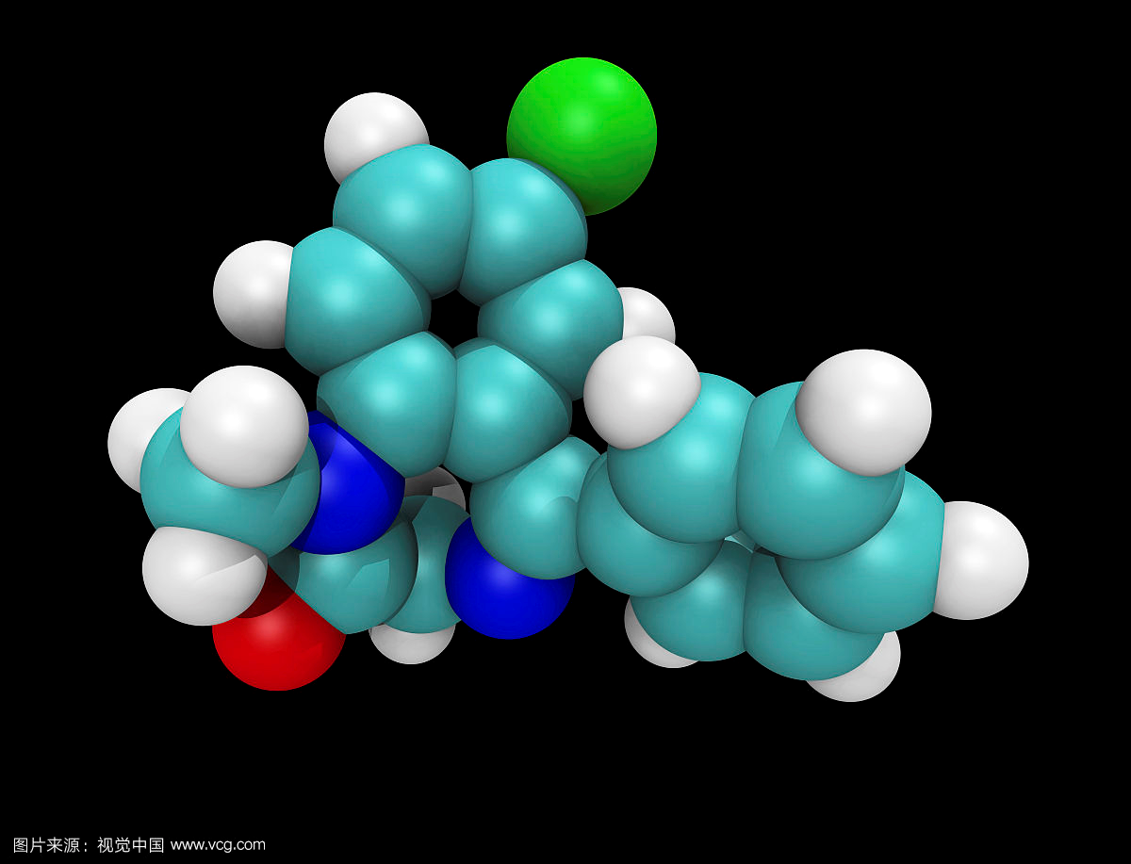
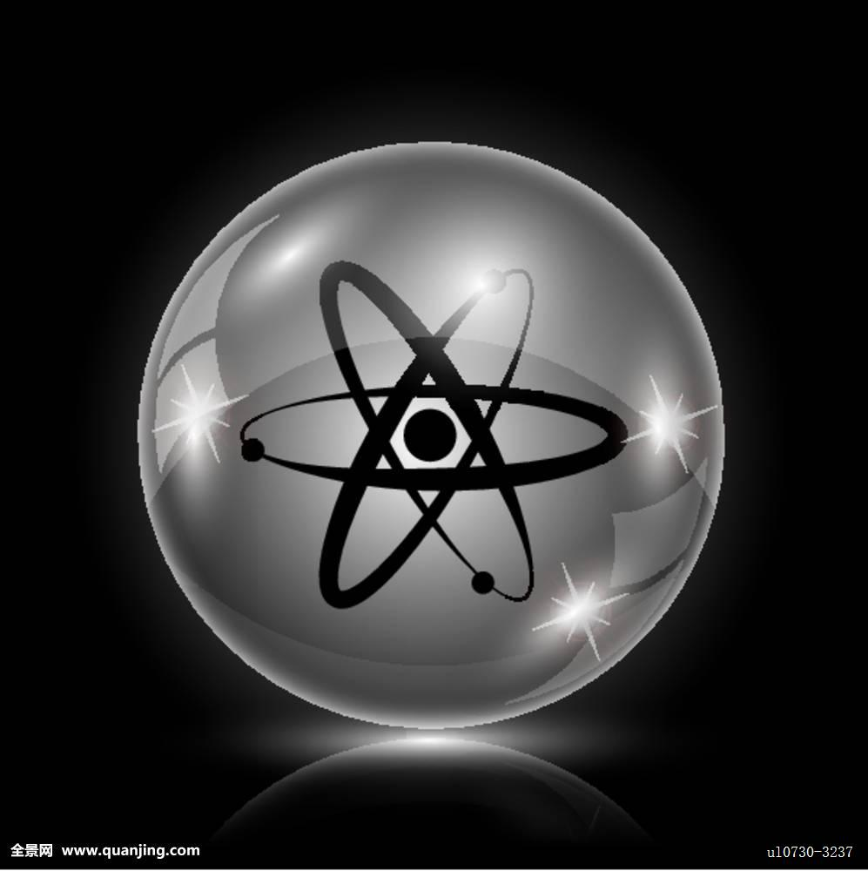
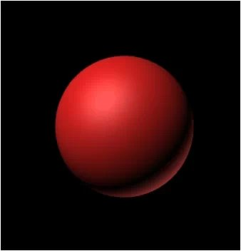

什么是量子
？
分子
原子
质子
量子
量子是对粒子某些特定性质(量子力学中描述的性质)的描述
量子大部分时间是形容词
描述粒子或系统满足量子力学中的特定性质
叠加性(superposition)
塌缩性(quantum collapse)
纠缠性(quantum entanglement)

Slide 26
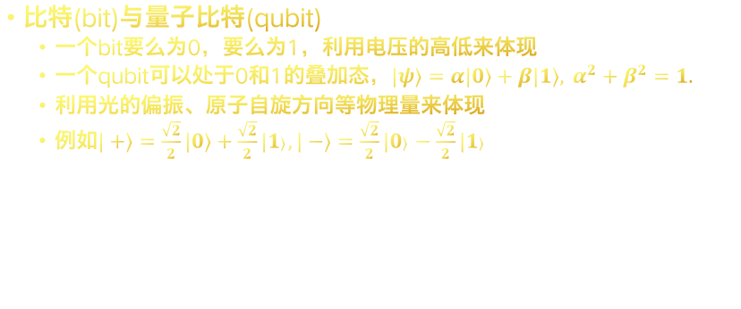
量子叠加性与塌缩
比特(bit)与量子比特(qubit)
一个bit要么为0，要么为1，利用电压的高低来体现
一个qubit可以处于0和1的叠加态，$\left.|ψ\right\rangle =α\left.|0\right\rangle +β\left.|1\right\rangle , α^{2}+β^{2}=1.$
利用光的偏振、原子自旋方向等物理量来体现
例如$\left.|+\right\rangle =\frac{\sqrt{2}}{2}\left.|0\right\rangle +\frac{\sqrt{2}}{2}\left.|1\right\rangle ,\left.|−\right\rangle =\frac{\sqrt{2}}{2}\left.|0\right\rangle −\frac{\sqrt{2}}{2}\left.|1\right\rangle$
$$\left.|1\right\rangle$$
$$\left.|+\right\rangle$$
$$\left.|0\right\rangle$$
$$\left.|−\right\rangle$$
正交测量基

Slide 27

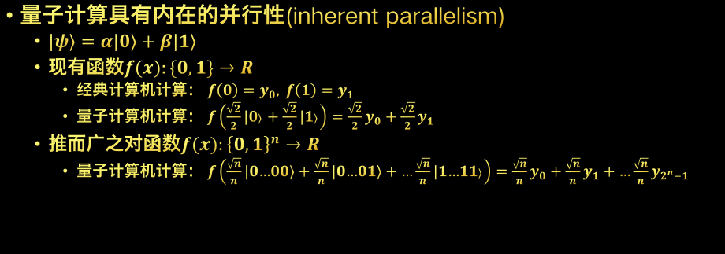
量子计算(Quantum Computing)
量子计算具有内在的并行性(inherent parallelism)
$\left.|ψ\right\rangle =α\left.|0\right\rangle +β\left.|1\right\rangle$
现有函数$f(x):\{0,1\}→R$
经典计算机计算： $f\left(0\right)=y_{0}, f\left(1\right)=y_{1}$
量子计算机计算： $f\left(\frac{\sqrt{2}}{2}\left.|0\right\rangle +\frac{\sqrt{2}}{2}\left.|1\right\rangle \right)=\frac{\sqrt{2}}{2}y_{0}+\frac{\sqrt{2}}{2}y_{1}$
推而广之对函数$f(x):{\left\{0,1\right\}}^{n}→R$
量子计算机计算： $f\left(\frac{\sqrt{n}}{n}\left.|0…00\right\rangle +\frac{\sqrt{n}}{n}\left.|0…01\right\rangle +…\frac{\sqrt{n}}{n}\left.|1…11\right\rangle \right)=\frac{\sqrt{n}}{n}y_{0}+\frac{\sqrt{n}}{n}y_{1}+…\frac{\sqrt{n}}{n}y_{2^{n}−1}$
$$2^{n}$$
$$n$$

Slide 28
量子计算的发展
量子计算机
目前尚没有成熟的技术来设计量子计算机
量子计算机对环境要求高、存在技术瓶颈
目前尚不清楚技术瓶颈是原理性的阻碍，还是只是工程技术手段问题
但很多科学家对量子计算机的前景抱乐观态度
Google，IBM，Microsoft、Intel等跨国公司正在进行量子计算机的军备竞赛
国内中国科学技术大学是这一技术的引领者

Slide 29
PART 04
量子计算与现代密码学

Slide 30
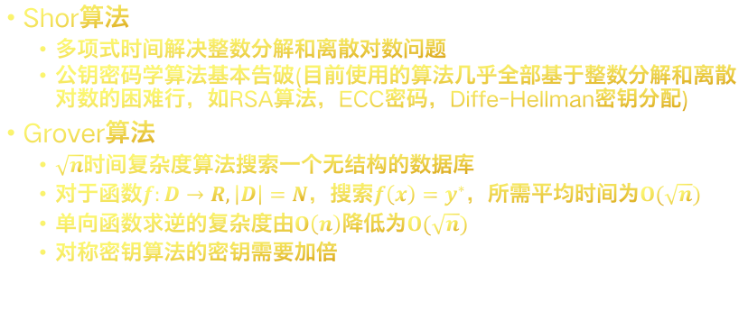
量子计算对现代密码学的影响
Shor算法
多项式时间解决整数分解和离散对数问题
公钥密码学算法基本告破(目前使用的算法几乎全部基于整数分解和离散对数的困难行，如RSA算法，ECC密码，Diffe-Hellman密钥分配)
Grover算法
$\sqrt{n}$时间复杂度算法搜索一个无结构的数据库
对于函数$f:D→R,\left|D\right|=N$，搜索$f\left(x\right)=y^{∗}$，所需平均时间为$O(\sqrt{n})$
单向函数求逆的复杂度由$O\left(n\right)$降低为$O(\sqrt{n})$
对称密钥算法的密钥需要加倍

Slide 31
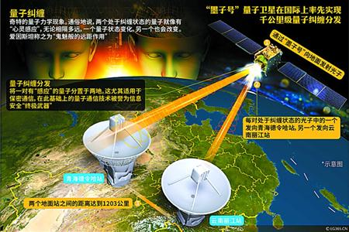
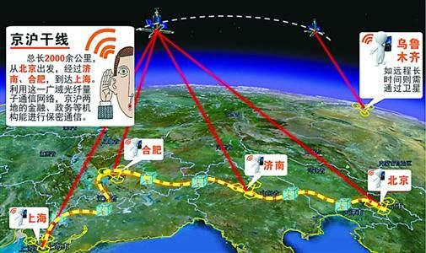
量子计算对密码学的正面贡献
量子密钥分配(Quantum Key Distribution)
利用量子不可克隆原理和量子塌缩原理设计的密钥分配协议
具有无条件安全性，可有效解决在公开信道上分配密钥的问题
2016 “墨子号”量子通信卫星
2017量子通信“京沪干线”

Slide 32
后量子密码学(Post-Quantum Cryptography)
传统公钥密码算法受到量子计算机的威胁，有必要寻找新的密码算法替代
回顾现代密码算法的设计思路：定义+假设+证明
问题主要出在假设上：原先假设某些问题很苦难，但在量子计算机看来，这些问题并不困难
因此我们要重新寻找困难问题，这些问题即便量子计算机也无法快速求解(至少我们相信如此)
目前找到的替代密码体系主要包括
Hash-based signature (基于Hash的数字签名)
Code-based cryptography (基于编码的密码学)
Lattice-based cryptography (基于格的密码学)
Multivariate polynomial-based cryptography （多变量密码学）
…

Slide 33
后量子密码学发展历程
制定行业标准，指导实践
进一步研究问题的困难性
基于新的困难问题设计密码算法
寻找抗量子的困难问题
STEP 04
STEP 03
STEP 02
STEP 01

Slide 34
THANK YOU

Slide 35
点击输入标题内容
点击添加标题
您的内容打在这里，或者通过复制您的文本后，在此框中选择粘贴，并选择只保留文字。
点击添加标题
您的内容打在这里，或者通过复制您的文本后，在此框中选择粘贴，并选择只保留文字。
点击添加标题
您的内容打在这里，或者通过复制您的文本后，在此框中选择粘贴，并选择只保留文字。
点击添加标题
您的内容打在这里，或者通过复制您的文本后，在此框中选择粘贴，并选择只保留文字。

Slide 36
点击输入标题内容
CHAMPION
点击添加标题
您的内容打在这里，或者通过复制您的
文本后，在此框中选择粘贴，并选择只保留文字。
01
CHAMPION
点击添加标题
您的内容打在这里，或者通过复制您的
文本后，在此框中选择粘贴，并选择只保留文字。
02
CHAMPION
03
点击添加标题
您的内容打在这里，或者通过复制您的
文本后，在此框中选择粘贴，并选择只保留文字。

Slide 37
点击输入标题内容
50%
70%
65%
45%
点击添加标题
您的内容打在这里，或者通过复制
您的文本后，在此框中选择粘贴，
并选择只保留文字。
点击添加标题
您的内容打在这里，或者通过复制
您的文本后，在此框中选择粘贴，
并选择只保留文字。
点击添加标题
您的内容打在这里，或者通过复制
您的文本后，在此框中选择粘贴，
并选择只保留文字。
点击添加标题
您的内容打在这里，或者通过复制
您的文本后，在此框中选择粘贴，
并选择只保留文字。

Slide 38
点击输入标题内容
TEMPLATE
TEMPLATE
TEMPLATE
TEMPLATE
点击添加标题
您的内容打在这里，或者通过复制
您的文本后，在此框中选择粘贴，
并选择只保留文字。
点击添加标题
您的内容打在这里，或者通过复制
您的文本后，在此框中选择粘贴，
并选择只保留文字。
点击添加标题
您的内容打在这里，或者通过复制
您的文本后，在此框中选择粘贴，
并选择只保留文字。
点击添加标题
您的内容打在这里，或者通过复制
您的文本后，在此框中选择粘贴，
并选择只保留文字。

Slide 39
现代密码学理念
形式化定义
明确定义何为安全
显示困难行假设
明确指出密码方案基于
何种困难行假设
严格的安全证明
构造的密码学方案一定要有
严格的安全证明

Slide 40
点击输入标题内容
点击添加标题
您的内容打在这里，或者通过复制
您的文本后，在此框中选择粘贴，
并选择只保留文字。
点击添加标题
您的内容打在这里，或者通过复制
您的文本后，在此框中选择粘贴，
并选择只保留文字。
点击添加标题
您的内容打在这里，或者通过复制
您的文本后，在此框中选择粘贴，
并选择只保留文字。
点击添加标题
您的内容打在这里，或者通过复制
您的文本后，在此框中选择粘贴，
并选择只保留文字。
STEP 04
STEP 03
STEP 02
STEP 01

Slide 41
点击输入标题内容
点击添加标题
您的内容打在这里，或者通过复制
您的文本后，在此框中选择粘贴，
并选择只保留文字。
04
点击添加标题
您的内容打在这里，或者通过复制
您的文本后，在此框中选择粘贴，
并选择只保留文字。
03
点击添加标题
您的内容打在这里，或者通过复制
您的文本后，在此框中选择粘贴，
并选择只保留文字。
02
01
点击添加标题
您的内容打在这里，或者通过复制
您的文本后，在此框中选择粘贴，
并选择只保留文字。

Slide 42
点击输入标题内容
02
点击添加标题
您的内容打在这里，或者通过复制
您的文本后，在此框中选择粘贴，
并选择只保留文字。
点击添加标题
您的内容打在这里，或者通过复制
您的文本后，在此框中选择粘贴，
并选择只保留文字。
01
TEXT HERE
03
点击添加标题
您的内容打在这里，或者通过复制
您的文本后，在此框中选择粘贴，
并选择只保留文字。
点击添加标题
您的内容打在这里，或者通过复制
您的文本后，在此框中选择粘贴，
并选择只保留文字。
04

Slide 43
点击输入标题内容
点击添加标题
您的内容打在这里，或者通过复制
您的文本后，在此框中选择粘贴，
并选择只保留文字。
01
04
点击添加标题
您的内容打在这里，或者通过复制
您的文本后，在此框中选择粘贴，
并选择只保留文字。
点击添加标题
您的内容打在这里，或者通过复制
您的文本后，在此框中选择粘贴，
并选择只保留文字。
02
05
点击添加标题
您的内容打在这里，或者通过复制
您的文本后，在此框中选择粘贴，
并选择只保留文字。
点击添加标题
您的内容打在这里，或者通过复制
您的文本后，在此框中选择粘贴，
并选择只保留文字。
03
06
点击添加标题
您的内容打在这里，或者通过复制
您的文本后，在此框中选择粘贴，
并选择只保留文字。

Slide 44
点击输入标题内容
点击添加标题
您的内容打在这里，
或者通过复制您的文
本后，在此框中选择
粘贴，并选择只保留
文字。
点击添加标题
您的内容打在这里，
或者通过复制您的文
本后，在此框中选择
粘贴，并选择只保留
文字。
点击添加标题
您的内容打在这里，
或者通过复制您的文
本后，在此框中选择
粘贴，并选择只保留
文字。
点击添加标题
您的内容打在这里，
或者通过复制您的文
本后，在此框中选择
粘贴，并选择只保留
文字。

Slide 45
点击输入标题内容
点击添加标题
您的内容打在这里，或者通过复制
您的文本后，在此框中选择粘贴，
并选择只保留文字。
点击添加标题
您的内容打在这里，或者通过复制
您的文本后，在此框中选择粘贴，
并选择只保留文字。
点击添加标题
您的内容打在这里，或者通过复制
您的文本后，在此框中选择粘贴，
并选择只保留文字。
点击添加标题
您的内容打在这里，或者通过复制
您的文本后，在此框中选择粘贴，
并选择只保留文字。

Slide 46
点击输入标题内容
GOAL
点击添加标题
您的内容打在这里，或者通过复制
您的文本后，在此框中选择粘贴，
并选择只保留文字。
点击添加标题
您的内容打在这里，或者通过复制
您的文本后，在此框中选择粘贴，
并选择只保留文字。
点击添加标题
您的内容打在这里，或者通过复制
您的文本后，在此框中选择粘贴，
并选择只保留文字。
点击添加标题
您的内容打在这里，或者通过复制
您的文本后，在此框中选择粘贴，
并选择只保留文字。

Slide 47


点击输入标题内容
您的内容打在这里，或者通过复制
您的文本后，在此框中选择粘贴，
并选择只保留文字。您的内容打在这里，
或者通过复制您的文本后，在此框中选
择粘贴，并选择只保留文字。您的内容
打在这里，或者通过复制您的文本后，
在此框中选择粘贴，并选择只保留文字。
您的内容打在这里，或者通过复制
您的文本后，在此框中选择粘贴，
并选择只保留文字。您的内容打在这里，
或者通过复制您的文本后，在此框中选
择粘贴，并选择只保留文字。您的内容
打在这里，或者通过复制您的文本后，
在此框中选择粘贴，并选择只保留文字。
CONTNET
TITLE HERE
CONTNET
TITLE HERE

Slide 48
点击输入标题内容
点击添加标题
您的内容打在这里，或者通过复制
您的文本后，在此框中选择粘贴，
并选择只保留文字。
01
点击添加标题
您的内容打在这里，或者通过复制
您的文本后，在此框中选择粘贴，
并选择只保留文字。
02
03
点击添加标题
您的内容打在这里，或者通过复制
您的文本后，在此框中选择粘贴，
并选择只保留文字。
04
点击添加标题
您的内容打在这里，或者通过复制
您的文本后，在此框中选择粘贴，
并选择只保留文字。

Slide 49
点击输入标题内容
01
您的内容打在这里，或者通过复制
您的文本后，在此框中选择粘贴，
并选择只保留文字。
点击添加标题
02
您的内容打在这里，或者通过复制
您的文本后，在此框中选择粘贴，
并选择只保留文字。
点击添加标题
03
您的内容打在这里，或者通过复制
您的文本后，在此框中选择粘贴，
并选择只保留文字。
点击添加标题
04
您的内容打在这里，或者通过复制
您的文本后，在此框中选择粘贴，
并选择只保留文字。
点击添加标题

Slide 50
PART 04
点击添加标题

Slide 51
点击输入标题内容
2,357
3,681
1,529
点击添加标题
您的内容打在这里，或者
通过复制您的文本后，在
此框中选择粘贴，并选择
只保留文字。
点击添加标题
您的内容打在这里，或者
通过复制您的文本后，在
此框中选择粘贴，并选择
只保留文字。
点击添加标题
您的内容打在这里，或者
通过复制您的文本后，在
此框中选择粘贴，并选择
只保留文字。

Slide 52
点击输入标题内容
77%
82%
12.3W
点击添加标题
您的内容打在这里，或者通过复制
您的文本后，在此框中选择粘贴，
并选择只保留文字。
点击添加标题
您的内容打在这里，或者通过复制
您的文本后，在此框中选择粘贴，
并选择只保留文字。
点击添加标题
您的内容打在这里，或者通过复制
您的文本后，在此框中选择粘贴，
并选择只保留文字。

Slide 53
点击输入标题内容
点击添加标题
您的内容打在这里，或者通过复制
您的文本后，在此框中选择粘贴，
并选择只保留文字。
点击添加标题
您的内容打在这里，或者通过复制
您的文本后，在此框中选择粘贴，
并选择只保留文字。
01
02
点击添加标题
您的内容打在这里，或者通过复制
您的文本后，在此框中选择粘贴，
并选择只保留文字。
点击添加标题
您的内容打在这里，或者通过复制
您的文本后，在此框中选择粘贴，
并选择只保留文字。
03
04
点击添加标题
您的内容打在这里，或者通过复制
您的文本后，在此框中选择粘贴，
并选择只保留文字。
点击添加标题
您的内容打在这里，或者通过复制
您的文本后，在此框中选择粘贴，
并选择只保留文字。
05
06

Slide 54




点击输入标题内容
点击添加标题
您的内容打在这里，或者通过复制
您的文本后，在此框中选择粘贴，
并选择只保留文字。
点击添加标题
您的内容打在这里，或者通过复制
您的文本后，在此框中选择粘贴，
并选择只保留文字。
点击添加标题
您的内容打在这里，或者通过复制
您的文本后，在此框中选择粘贴，
并选择只保留文字。
点击添加标题
您的内容打在这里，或者通过复制
您的文本后，在此框中选择粘贴，
并选择只保留文字。

Slide 55
THANK YOU

Slide 56



可以在下列情况使用
不限次数的用于您个人/公司、企业的商业演示。
拷贝模板中的内容用于其它幻灯片母版中使用。
不可以在以下情况使用
用于任何形式的在线付费下载。
收集整理我们发布的免费资源后，刻录光碟销售。
PPT模板下载：www.1ppt.com/moban/ 行业PPT模板：www.1ppt.com/hangye/
节日PPT模板：www.1ppt.com/jieri/ PPT素材下载：www.1ppt.com/sucai/
PPT背景图片：www.1ppt.com/beijing/ PPT图表下载：www.1ppt.com/tubiao/
优秀PPT下载：www.1ppt.com/xiazai/ PPT教程： www.1ppt.com/powerpoint/
Word教程： www.1ppt.com/word/ Excel教程： www.1ppt.com/excel/
资料下载： www.1ppt.com/ziliao/ PPT课件下载：www.1ppt.com/kejian/
范文下载： www.1ppt.com/fanwen/ 试卷下载： www.1ppt.com/shiti/
教案下载： www.1ppt.com/jiaoan/ 字体下载： www.1ppt.com/ziti/

